Slide 1
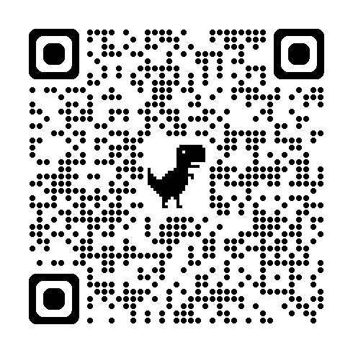
制度改正等の課題解決環境整備事業
組合員企業への転送をお願いいたします
沖 中 発 第６１５号
令和６年１２月２７日
主催：沖縄県中小企業団体中央会
カスタマーハラスメント対策研修
～従業員と企業を守る！企業がいま準備すべき備え～
国は全ての企業に対し、顧客らが理不尽な要求をする「カスタマーハラスメント」（カスハラ）から従業員を保護する対策を義務付ける方針を示しました。
沖縄でもカスハラの問題が深刻化しております。
本研修では、よく混同される“クレームとカスハラの違い”を分かりやすく解説します。そのうえで現場で一番悩む“カスハラと認定する判断基準”を事例をもとに解説し、最後に顧客対応の現場だけでなく企業全体として対策の必要性と具体的に準備すべき項目をご確認頂きます。企業または組織運営の中でカスハラ対策を策定・実施する方を対象に、実務に役立つ内容です。是非ご参加ください。
■開催日時
令和7年1月22日(水)14時～16時
■会場
沖縄ハーバービューホテル
本館２階 金鶏の間
(那覇市泉崎2-46 電話853-2111）
＊オンライン配信はございません
■定員
３０名 ＊定員に達し次第受付終了
■受講料 無料
■申込方法
FAXまたは右下のQRｺｰﾄﾞからお申込頂けます。
※申込期限：１月２１日（火）
内容
●カスハラとクレームの違い
●カスハラを想定した事前準備
●カスハラが実際に起こった際の対応
●企業として準備すること 他
講師紹介
株式会社TMJ 阿部友美 氏
研修会社にて講師兼営業として14年勤務。主にヒューマンスキル系研修をメインとし、民間企業をはじめ、官公庁や自治体を担当してきた。2021年に株式会社TMJ入社。TMJユニバーシティという社内の教育専門部署にて、社内外の研修企画開発並びに講師として従事。カスハラ対策に関する研修や
企業支援を担っている。
企業名（組合名） |  |  | 電話
参加者氏名 |  | 部署名
QRコードからでも
申込みできます！
【お申込みＦＡＸ送信先】０９８－８６２－２５２６
【お問合せ先】沖縄県中小企業団体中央会 情報課 ＴＥＬ：０９８－８６０－２５２５
ご記入いただいた個人情報は、参加申込みの受付その他の本講習会の運営のためにのみ使用し、他の目的には使用しません。

